Slide 1

第十五章 网络通信

Slide 2
主要内容：
网络编程的基本概念及TCP/IP协议简介
基于URL的高层次Java网络编程
基于Socket套接字的低层次Java网络编程
基于数据报的低层次Java网络编程

Slide 3
网络编程的基本概念及TCP/IP协议简介

Slide 4
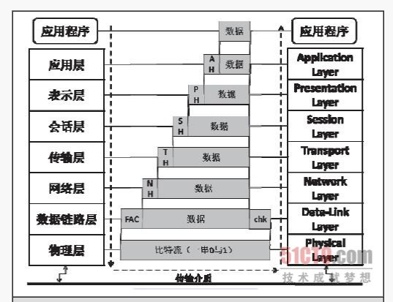
网络通信协议
OSI七层协议(Open System Interconnection)
直接为用户的应用进程提供服务
提供网络传输的标准格式
提供网络中两主机之间会话的建立、维持和终止等
为两主机间的进程通信提供可靠服务
为分组交换网上的不同主机提供通信服务，包括路由、地址解析等
两个相邻结点间的点到点的帧传输
比特流传输
分层思想：降低复杂性
OSI七层协议体系架构及数据传递方式
Notes:
协议
OSI分层思想，每层负责的工作
应用程序A到应用程序B的数据传输过程

Slide 5
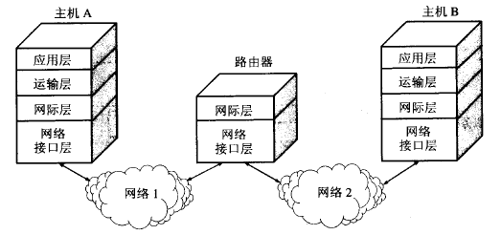
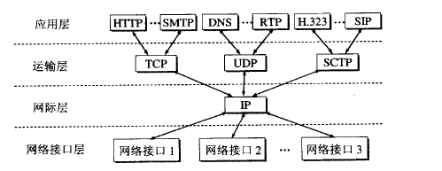
网络通信协议
TCP/IP四层协议
TCP/IP四层协议表示方法示例
沙漏计时器形状的TCP/IP协议表示

Slide 6
基于URL的高层次Java网络编程

Slide 7
网络应用定位
IP地址：标识计算机等网络设备的网络地址。
例如：192.168.32.16, 127.0.0.1 (IPv4,32位地址)
2001:0db8:3c4d:0015:0000:0000:1a2f:1a2b (IPv6,128位地址)
域名：网络地址的助记符。
例如：www.sohu.com, localhost （DNS域名解析）
服务类型：应用层提供的网络服务
例如：http，smtp，ftp
端口号：网络服务的标识号
例如： http端口号为80，ftp端口号为21，端口号范围为
0~65535，其中0~1023为系统保留的端口号

Slide 8
统一资源定位器URL(Uniform Resource Locator)
URL的组成
protocol://resourceName
协议名（protocol）指明获取资源所使用的传输协议，
如http、ftp、file等，
资源名（resourceName）指明资源的完整地址，
包括域名、端口号、文件名或
文件内部的一个引用（锚点）。
例如：http://news.hzau.edu.cn/2015/1114/43886.shtml

Slide 9
URL类（java.net包）
构造方法：创建URL对象
public URL (String spec)
例如：URL url = new URL(“http://www.hzau.edu.cn/”);
public URL(URL context, String spec);
例如： URL url1 = new URL(url, “2015/1114/43886.shtml”);
public URL(String protocol, String host, String file)
例如: URL url2 = new URL(“http”, “www.hzau.edu.cn”, “/2015/1114/43886.shtml”);
public URL(String protocol, String host, int port, String file)
例如： URL url3 = new URL(“http”, “www.hzau.edu.cn”, 80,
“/2015/1114/43886.shtml”);
try {
URL url = new URL("http://www.hzau.edu.cn/");
} catch (MalformedURLException e) {//非运行时异常
e.printStackTrace();
}

Slide 10
解析一个URL对象
方法 | 含义
public String getProtocol() | 获取该URL的协议名。
public String getHost() | 获取该URL的域名。
public int getPort() | 获取该URL的端口号，如果没有设置端口，返回-1。
public String getFile() | 获取该URL的文件名。
public String getPath() | 获取该URL的路径。
public String getRef() | 获得该URL的锚。
public String getQuery() | 获取该URL的查询信息。
public String getUserInfo() | 获得使用者的信息。
public String getAuthority() | 获取该URL的权限信息。

Slide 11
import java.net.*;
public class ParseURL{
public static void main (String [] args) throws Exception{
URL Aurl=new URL("http://java.sun.com:80/docs/books/");
URL tuto=new URL(Aurl,"tutorial.intro.html#DOWNLOADING");
System.out.println("protocol="+ tuto.getProtocol());
System.out.println("host ="+ tuto.getHost());
System.out.println("filename="+ tuto.getFile());
System.out.println("port="+ tuto.getPort());
System.out.println("ref="+tuto.getRef());
System.out.println("query="+tuto.getQuery());
System.out.println("path="+tuto.getPath());
System.out.println("UserInfo="+tuto.getUserInfo());
System.out.println("Authority="+tuto.getAuthority());
}
}
例15.1：生成一个URL对象，并获取它的各个属性。
protocol=http
host =java.sun.com
filename=/docs/books/tutorial.intro.html
port=80
ref=DOWNLOADING
query=null
path=/docs/books/tutorial.intro.html
UserInfo=null
Authority=java.sun.com:80
运行结果

Slide 12
从URL读取WWW网络资源
当得到一个URL对象后，就可以通过它的方法openStream()读取
指定的WWW资源。这个方法与URL代表的服务资源建立连接并
返回InputStream类的对象，进而读取数据。
import java.net.*;
import java.io.*;
public class URLReader {//声明抛出所有例外
public static void main(String[] args) throws Exception {
URL tirc = new URL("http://news.hzau.edu.cn/2015/1114/43886.shtml");
//使用openStream得到一输入流并由此构造一个BufferedReader对象
InputStream instr = tirc.openStream();
BufferedReader in = new BufferedReader(new InputStreamReader(instr,"UTF-8"));
String inputLine;
//从输入流不断的读数据，直到读完为止
while ((inputLine = in.readLine()) != null)
System.out.println(inputLine); //把读入的数据打印到屏幕上
in.close(); //关闭输入流
}
}

Slide 13
通过URLConnection连接WWW网络资源
不仅能够读取来自服务端的数据，还能向服务端发送数据。
第一步：创建URL对象
URL url =new URL ("http://www.baidu.com/");
第二步：由URL对象获取URLConnection对象
URLConnection con=url.openConnection();
第三步：对输入输出流进行装配，并调用读写方法进行通信
con.setDoOutput(true); //可以向服务器端写相应的信息
Writer out=new OutputStreamWriter(con.getOutputStream());
out.write(………); //向服务器发送相应数据
BufferedReader in = new BufferedReader(new
InputStreamReader(con.getInputStream() ,"UTF-8"));
String line=in.readLine(); //从服务器读入一行

Slide 14
基于Socket套接字的低层次Java网络编程

Slide 15
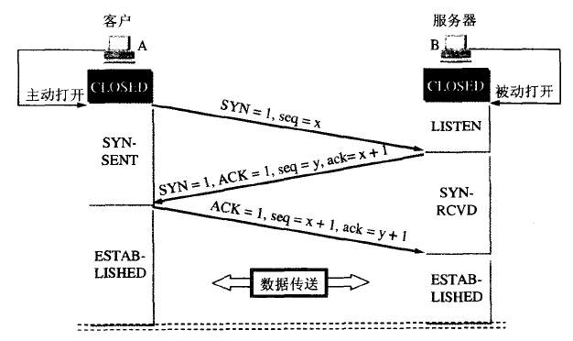
两类传输协议：TCP和UDP
TCP是一种面向连接的保证可靠传输的协议。
传输数据前先要建立连接！
TCP三次握手确立连接

Slide 16
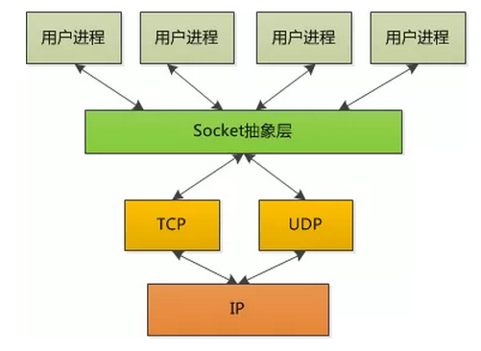
Socket通讯
网络上的两个程序通过一个双向的通讯连接实现数据的交换，这个
双向链路的一端称为一个Socket。Socket通常用来实现客户方和服
务方的连接。Socket是TCP/IP协议的一个十分流行的编程接口，一
个Socket由一个IP地址和一个端口号唯一确定。

Slide 17
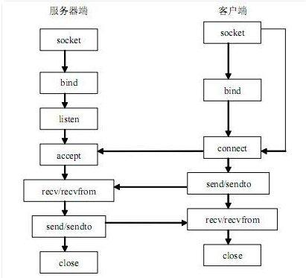
Socket通讯的一般过程

Slide 18
例15.3 基于Socket的C/S简单通信程序
第一步：创建Socket
import java.io.*;
import java.net.*;
public class TalkServer{
public static void main(String args[]) {
ServerSocket server=null;
try{
//创建一个ServerSocket在端口4700监听客户请求
server=new ServerSocket(4700);
}catch(IOException e) {
System.out.println("can not listen to:"+e);
}
Socket socket=null;
try{
//使用accept()阻塞等待客户请求，有客户请求到来则产生一个Socket对象，并继续执行
socket=server.accept();
}catch(IOException e){
System.out.println("Error."+e);
}
import java.io.*;
import java.net.*;
public class TalkClient {
public static void main(String args[]) {
try{
//向本机的4700端口发出客户请求
Socket socket=new
Socket("127.0.0.1",4700);
}catch(IOException e) {
System.out.println("can not listen to:"+e);
}
客户端Socket
服务器端ServerSocket

Slide 19
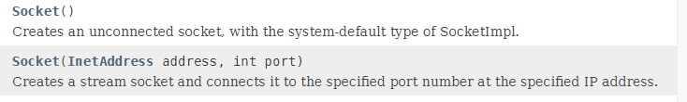

Socket类
构造方法：
连接远程服务器Socket
可使用bind方法绑定本地Socket
可使用connect方法连接远程服务器Socket

Slide 20
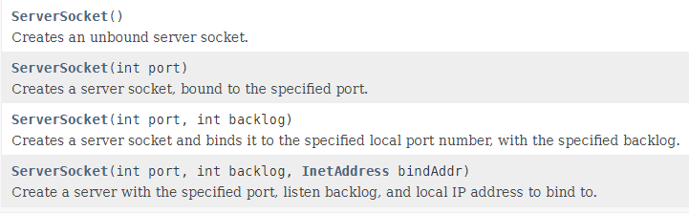
ServerSocket类
构造方法：
指定服务器监听端口 默认为50个
设定服务器可接收的最大连接请求数

Slide 21
ServerSocket类
accept()方法：一直阻塞，直到连接请求到来，
并接收该连接，
返回一个新的Socket对象
public Socket accept() throws IOException {
if (isClosed())
throw new SocketException("Socket is closed");
if (!isBound())
throw new SocketException("Socket is not bound yet");
Socket s = new Socket((SocketImpl) null);
implAccept(s);
return s; //返回新的Socket对象
}

Slide 22
第二步：获取连接到套接字的输入流/输出流
//由Socket对象得到输入流，并构造相应的BufferedReader对象
BufferedReader is=new BufferedReader(new InputStreamReader(socket.getInputStream()));
//由Socket对象得到输出流，并构造PrintWriter对象
PrintWriter os=new PrintWriter(socket.getOutputStream());
//由系统标准输入设备构造BufferedReader对象
BufferedReader sin=new BufferedReader(new InputStreamReader(System.in));
客户端
//由Socket对象得到输入流，并构造相应的BufferedReader对象
BufferedReader is=new BufferedReader(new
InputStreamReader(socket.getInputStream()));
//由Socket对象得到输出流，并构造PrintWriter对象
PrintWriter os=new PrintWriter(socket.getOutputStream());
//由系统标准输入设备构造BufferedReader对象
BufferedReader sin=new BufferedReader(new InputStreamReader(System.in));
服务端

Slide 23
第三步：对Socket的输入输出流进行读写操作
String readline;
readline=sin.readLine(); //从系统标准输入读入一字符串
while(!readline.equals("bye")){
//将从系统标准输入读入的字符串输出到Server
os.println(readline);
os.flush();//刷新输出流，使Server马上收到该字符串
//在系统标准输出上打印读入的字符串
System.out.println("Client:"+readline);
//从Server读入一字符串，并打印到标准输出上
System.out.println("Server:"+is.readLine());
readline=sin.readLine(); //从系统标准输入读入一字符串
}
客户端
//在标准输出上打印从客户端读入的字符串
System.out.println("Client:"+is.readLine());
line=sin.readLine();//从标准输入读入一字符串
while(!line.equals("bye")){
os.println(line); //向客户端输出该字符串
os.flush(); //刷新输出流，使Client马上收到该字符串
System.out.println("Server:"+line);
//从Client读入一字符串，并打印到标准输出上
System.out.println("Client:"+is.readLine());
line=sin.readLine(); //从系统标准输入读入一字符串
}
服务端

Slide 24
第四步：关闭Socket
客户端
os.close(); //关闭Socket输出流
is.close(); //关闭Socket输入流
socket.close(); //关闭Socket
os.close(); //关闭Socket输出流
is.close(); //关闭Socket输入流
socket.close(); //关闭Socket
server.close(); //关闭ServerSocket
服务端

Slide 25
Socket通讯的一般过程
【例15.3】
程序说明
上面的程序中反映了socket通讯的四个步骤。
1)创建Socket。注意：bind()方法没有调用，系统会自动绑定本地地址和
一个可用的端口。
2)打开连接到Socket的输入/出流。
3)按照一定的协议对Socket进行读/写操作：先启动服务端，再启动客户端，
客户端向服务端发送字符串，之后处于阻塞等待状态；服务端收到客户端
发送的字符串后显示，并处于向客户端发送字符状态。当任何一端输入字
符串“bye”后，退出程序，通讯中断。
4)关闭Socket（先关闭流）。

Slide 26

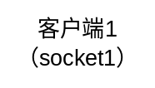

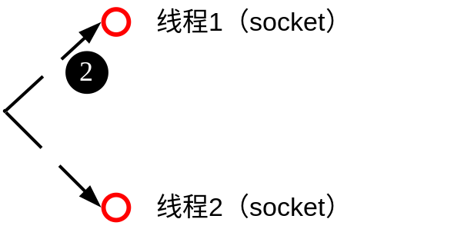
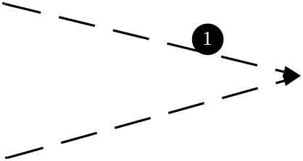

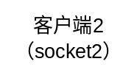

支持多客户的client/server程序设计
【例15.4】基于Socket的多客户/服务器通信程序
服务器不断监听客户连接请求
一旦接收到新的客户请求，创建新的线程专门处理客户请求
Notes:
程序说明
这个程序展示了网络应用中最为典型的C/S结构，可以用图15.4来
描述这样一种模型：服务端的serverSocket一直处于监听状态，当
客户端socket发出请求后，服务端serverSocket的accept()方法从阻
塞状态中苏醒，产生一个对应这个请求客户端的新线程以及socket，
之后这个线程就利用socket和请求的客户端进行通讯。

Slide 27
服务器主线程
import java.io.*;
import java.net.*;
public class MultiTalkServer{
static int clientnum=0; //静态成员变量，记录当前客户的个数
public static void main(String args[]) throws IOException {
ServerSocket serverSocket=null;
boolean listening=true;
try{
//创建一个ServerSocket在端口4700监听客户请求
serverSocket=new ServerSocket(4700);
}catch(IOException e) {
System.out.println("Could not listen on port:4700.");
System.exit(-1); //退出
}
while(listening){ //循环监听
//监听到客户请求，根据得到的Socket对象和客户计数创建服务线程，并启动之
new ServerThread(serverSocket.accept(),clientnum).start();
clientnum++; //增加客户计数
}
serverSocket.close(); //关闭ServerSocket
}
}

Slide 28
new ServerThread(serverSocket.accept(),clientnum).start();
Socket s = serverSocket.accept();
Thread t = new ServerThread(s,clientnum);
t.start();
处理客户请求线程：
import java.io.*;
import java.net.*;
public class ServerThread extends Thread{
Socket socket=null; //保存与本线程相关的Socket对象
int clientnum; //保存本线程的客户计数
public ServerThread(Socket socket,int num) { //构造函数
this.socket=socket; //初始化socket变量
clientnum=num+1; //初始化clientnum变量
}

Slide 29
处理客户请求线程
public void run() { //线程主体
try{
String line;
BufferedReader is=new BufferedReader(new
InputStreamReader(socket.getInputStream()));
PrintWriter os=new PrintWriter(socket.getOutputStream());
BufferedReader sin=new BufferedReader(new InputStreamReader(System.in));
System.out.println("Client:"+ clientnum +is.readLine());
line=sin.readLine();
while(!line.equals("bye")){//如果该字符串为 "bye"，则停止循环
os.println(line);//向客户端输出该字符串
os.flush();//刷新输出流，使Client马上收到该字符串
System.out.println("Server:"+line);
System.out.println("Client:"+ clientnum +is.readLine());
line=sin.readLine();//从系统标准输入读入一字符串
}//继续循环
os.close(); //关闭Socket输出流
is.close(); //关闭Socket输入流
socket.close(); //关闭Socket
}catch(Exception e){
System.out.println("Error:"+e);//出错，打印出错信息
}
}
}

Slide 30
基于数据报的低层次Java网络编程

Slide 31
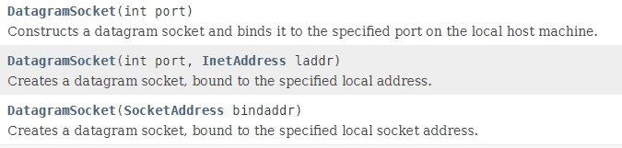
UDP协议-DatagramSocket与DatagramPacket
DatagramSocket：用于发送或接收数据报，是数据报投递服务的一个发送或接收点。
构造方法：
客户端本地端口与地址
DatagramSocket与Socket有什么区别？

Slide 32
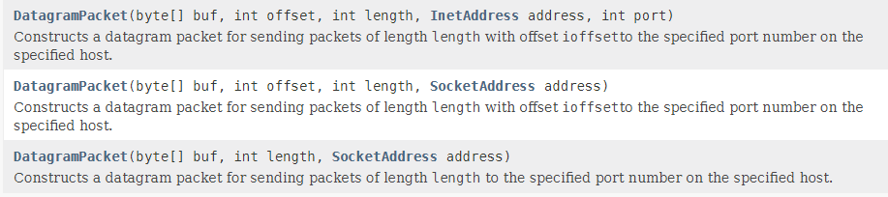
UDP协议-DatagramSocket与DatagramPacket
DatagramPacket：用来表示一个数据报。
发送数据报：
构造方法：
DatagramPacket packet=new DatagramPacket(buf, length, address, port);
socket.send(packet)；

Slide 33
UDP协议-DatagramSocket与DatagramPacket
接收数据报：
构造方法：
DatagramPacket packet=new DatagramPacket(buf, length);
socket.receive(packet)；

Slide 34
【例15.5】基于UDP的客户/服务器通信程序
import java.io.*;
import java.net.*;
public class QuoteClient {
public static void main(String[] args) throws IOException{
if(args.length!=1){
//如果启动的时候没有给出Server的名字，那么打印出错信息并退出
System.out.println("Usage:java QuoteClient <hostname>");
return;
}
DatagramSocket socket=new DatagramSocket();//创建数据报套接字
byte[] buf=new byte[256]; //创建缓冲区
buf = "hello".getBytes();
InetAddress address=InetAddress.getByName(args[0]);
//创建DatagramPacket对象
DatagramPacket packet=new DatagramPacket(buf, buf.length, address, 4445);
socket.send(packet); //发送
客户端

Slide 35
【例15.5】基于UDP的客户/服务器通信程序
//创建新的DatagramPacket对象，用来接收数据报
packet=new DatagramPacket(buf,buf.length);
socket.receive(packet); //接收
//根据接收到的字节数组生成相应的字符串
String received=new String(packet.getData());
//打印生成的字符串
System.out.println("Quote of the Moment:"+received );
//关闭套接口
socket.close();
}
}
客户端

Slide 36
服务器主线程
public class QuoteServer{
public static void main(String args[]) throws IOException {
new QuoteServerThread().start();//启动一个QuoteServerThread线程
}
}
服务器接收/发送数据报线程
import java.io.*;
import java.net.*;
public class QuoteServerThread extends Thread {
protected DatagramSocket socket=null;//本线程关联的DatagramSocket对象
protected BufferedReader in=null; //用来读文件的一个Reader
protected boolean moreQuotes=true; //标志变量，是否继续操作
public QuoteServerThread() throws IOException { //无参数的构造方法
this("QuoteServerThread");
}
public QuoteServerThread(String name) throws IOException {
super(name); //调用父类的构造方法
socket=new DatagramSocket(4445);//在端口4445创建数据报套接字
in= new BufferedReader(new InputStreamReader(System.in));}

Slide 37
服务器接收/发送数据报线程
public void run() {//线程主体
while(moreQuotes) {
try{
byte[] buf=new byte[256]; //创建缓冲区
DatagramPacket packet=new DatagramPacket(buf,buf.length);
socket.receive(packet); //接收数据报
System.out.println(new String(packet.getData()));
String dString= in.readLine(); //终端输入字符串
//如果是bye,则向客户端发完消息后退出
if(dString.equals("bye")){ moreQuotes=false;}
buf=dString.getBytes();//把String转换成字节数组，以便传送
InetAddress address = packet.getAddress(); //Client地址
int port=packet.getPort(); // Client端口号
//构建发送DatagramPacket对象
packet=new DatagramPacket(buf,buf.length,address,port);
socket.send(packet); //发送数据报
}catch(IOException e) { //异常处理
e.printStackTrace(); //打印错误栈
moreQuotes=false; //标志变量置false，以结束循环
}}
socket.close(); //关闭数据报套接字}}

Slide 38
TCP与UDP的比较
 | TCP | UDP
传输数据可靠性 | TCP是一个可靠的协议，它能确保接收方完全正确地获取发送方所发送的全部数据。 | UDP是一个不可靠的协议，发送方所发送的数据报并不一定以相同的次序到达接收方，也不能保证接收方一定能收到。
通讯 方式 | 进行数据传输之前必然要建立连接，发送方与接收方在该连接之上传递数据。 | 发送方和接收方未建立连接，每个数据报中都给出了完整的地址信息。
传输数据量 | 一旦连接建立起来，双方的socket就可以按统一的格式传输大量的数据。 | 传输数据时有大小限制，每个被传输的数据报必须限定在64KB之内。
特点 | TCP传输量大，可靠性强。 | UDP操作简单，传输效率高。
Java 支持 | ServerSocket Socket | DatagramSocket DatagramPacket

Slide 39
作业：
课后习题1-5
补充题：
仿照例15.4，编写基于TCP Socket的多客户/服务器通信程序。
仿照例15.5，编写基于UDP数据报的多客户/服务器通信程序。
基于TCP Socket的C/S通信与基于UDP数据报的C/S通信有哪些区别？Java分别提供了哪些支持？

